Slide 1

УВОД
  ПРОГРАМСКИ ПРЕВОДИОЦИ
  Проф. др Ненад Јовановић
© N. Jovanović, 2017-2022

Slide 2
О предмету
Назив:Програмски превидиоци
Фонд часова: 2+2
Наставник: др Ненад Јовановић
Контакт:nenad.jovanovic@pr.ac.rs
© N. Jovanović, 2017-2022

Slide 3
Циљ
... је да се студенти упознају са принципима рада компајлера, свим фазама превођења виших програмских језика и да стекну знања о алатима за њихово прављење и начином њихове имплементације.
© N. Jovanović, 2017-2022

Slide 4
Исход
Након успешно завршеног курса студент треба да:
  познаје принципе рада компајлера;
  познаје фазе компајлирања;
  користи технике превођења са једног језика на други;
  рукује алатима за генерисање компајлера.
© N. Jovanović, 2017-2022

Slide 5
Предуслови и захтеви
Практичан и континуирани рад
© N. Jovanović, 2017-2022

Slide 6
Литература
PPT презентације
Aho, Lam, Sethi, Ullman, Compilers/Principles, Techniques and Tools, 2ed, Addison-Wesley, 2007
Grune, Dick, Kees Van Reeuwijk, Henri E. Bal, Ceriel JH Jacobs, and Koen Langendoen. Modern compiler design. Springer Science & Business Media, 2012.
A. W. Appel, Jens Palsberg, Modern Compiler Implementation in Java, Second Editon, Cambridge University Press, 2002
© N. Jovanović, 2017-2022

Slide 7
Оцењивање
Предиспитне обавезе
(1) Колоквијум 1 | 20
(2) Колоквијум 2 | 20
(3) Пројекат | 20
(4) Завршни испит
Писмени испит | 40
УКУПНО | 100
© N. Jovanović, 2017-2022

Slide 8
Садржај
Увод
Лексичка анализа
Синтаксна анализа
Семантичка анализа
Међукод
Оптимизација
Генерисање кода
© N. Jovanović, 2017-2022

Slide 9
Распоред
 | Datum
1. | 28.10.2020.
2. | 11.11.2020.
3. | 25.11.2020.
4. | 09.12.2020.
5. | 23.12.2020.
6. | jan, 2022
7. | jan, 2022.
© N. Jovanović, 2017-2022

Slide 10
Историјат
Брзо кодирање (speed coding), који је развио Џон Бакус (John Backus) 1953.
ФОРТРАН – 1954.
FLOW-MATIC (B-0) – 1955.
COBOL – 1959.
Autocode – 1952.
Algol 58 – 1958.
© N. Jovanović, 2017-2022

Slide 11
Компајлери
Процес превођења изворног програма на циљни језик, назива се компајлирање.
Програм који то обавља назива се компајлер.
© N. Jovanović, 2017-2022

Slide 12
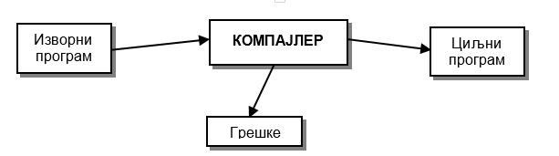
Компајлери
© N. Jovanović, 2017-2022

Slide 13
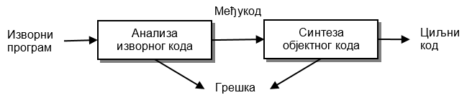
Компајлери
Сам процес компајлирања састоји се од:
  анализе изворног програма и
  синтезе објектног кода
© N. Jovanović, 2017-2022

Slide 14
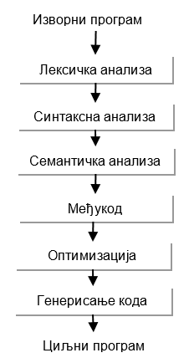
Фазе
Анализу изворног кода чине...
Главне фазе синтезе објектног кода су...
© N. Jovanović, 2017-2022

Slide 15
Лексичка анализа
У овој фази улазни низ карактера изворног програма се најпре раставља на саставне делове, то јест лексичке јединице (лексеме), како би се припремио за синтаксну анализу.
На основу добијених лексема генеришу се токени који одговарају симболима коришћеног програмског језика.
Токени су најмањи делови програма који имају неко значење (кључна реч, идентификатор итд.).
© N. Jovanović, 2017-2022

Slide 16
Синтаксна анализа
Добијени низ токена прослеђује се синтаксном анализатору где се врши провера да ли су наредбе у складу са формалном граматиком језика.
То је процес синтаксне анализе (парсирања), којим се формира синтаксно стабло.
Свака конструкција је чвор у стаблу. Корен стабла је једноставно „програм“, док су листови стабла токени преузети из фазе лексичке анализе.
Посматрано у целини, стабло показује како се токени међусобно повезују да би се добио исправан програм.
© N. Jovanović, 2017-2022

Slide 17
Семантичка анализа
Семантичка анализа открива значење програма и проверава конзистентност програма.
На пример, проверава се да ли је променљива која се користи декларисана на исправан начин.
Ова фаза компајлирања препознаје када се вишеструке појаве истог идентификатора односе на исти програмски ентитет и осигурава да је употреба конзистентна.
© N. Jovanović, 2017-2022

Slide 18
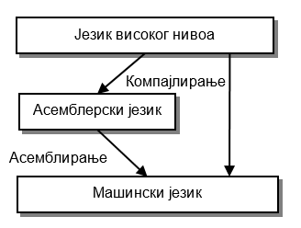
Фазе
После семантичке анализе генерише се међукод који је независан од машине.
У делу за синтезу, поред међукода, прослеђује се и табела симбола у којој се чувају додатне информације о изворном коду.
Осим тога врши се оптимизација међукода, генерисање циљног кода и евентуална оптимизација кода.
Код може бити генерисан директно на машински језик или на асемблерски језик циљне машине
© N. Jovanović, 2017-2022

Slide 19
Линкер
Линкер је програм који више објектних кодова спаја у један извршни програм.
Линкери могу бити статички и динамички.
  Статички линкер формира извршни програм пре извршавања програма на рачунару.
  Динамички линкер изврши повезивање тек након учитавања програма у оперативну меморију.
© N. Jovanović, 2017-2022

Slide 20
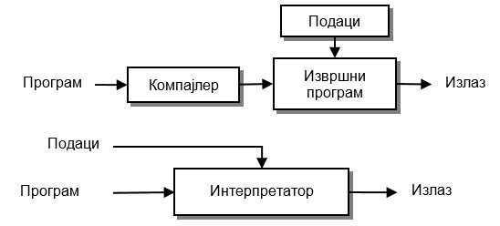
Интерпретатори
© N. Jovanović, 2017-2022

Slide 21
Интерпретатори
За разлику од компајлера, интерпретатор анализира инструкцију по инструкцију и извршава их.
Интерпретатор замењује две последње фазе компајлирања тако да директно извршава међукод, који се добија као резултат семантичке анализе.
Интерпретатори се деле на чисте и мешане.
  Чисти интерпретатор сваки израз лексички и семантички анализира, проверава семантички и интерпретира при сваком извршавању.
  Мешани интерпретатор прво преводи читав програм у међу-код, а онда даље понавља интерпретирање међукода без поновног превођења.
© N. Jovanović, 2017-2022

Slide 22
Пример
Посматра се наредба:
a = b + c * d;
© N. Jovanović, 2017-2022

Slide 23
Лексичка анализа
Препознати су идентификатори a, b, c i d и замењени симболима id1, id2, id3 i id4.
Препознати су симболи:=, +, * као оператори.
Препознат је симбол ; као сепаратор
id1 := id2 + id3*id4;
© N. Jovanović, 2017-2022

Slide 24
Лексичка анализа
Табела симбола
 | Leksema | Token | Atribut
1 | a | id1 | real
2 | b | id2 | real
3 | c | id3 | real
4 | d | id4 | real
Па од почетног израза:
a:= b+ c * d;
Добија се:
ID1 OP ID2 OP ID3 OP ID4 SEP
© N. Jovanović, 2017-2022

Slide 25
Лексичка анализа
Лексички анализатор од почетног израза :
a:= b + c * d;
Даје израз:
ID1 OP ID2 OP ID3 OP ID4 SEP
© N. Jovanović, 2017-2022

Slide 26
Синтаксна анализа
Identifikator je izraz.
Konstanta je izraz.
Ako su izraz1 i izraz2 izrazi tada je su izrazi i
  izraz1+ izraz2
  izraz1* izraz2
  (izraz1)
Ako je id1 identifikator i ako je izraz1 izraz tada je id1 := izraz1 naredba.
Ako je izraz1 izraz i naredba1 naredba tada su naredbe i:
  while (izraz1) do naredba1
  if (izraz1) then naredba1
...
© N. Jovanović, 2017-2022

Slide 27
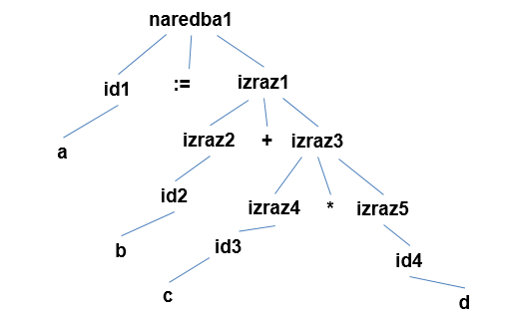
Синтаксна анализа
Синтаксно стабло
© N. Jovanović, 2017-2022

Slide 28
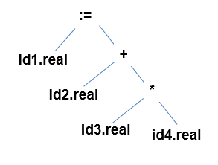
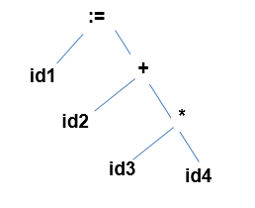
Семантичка анализа
Апстрактно синтаксно стабло
Анотирано синтаксно стабло
© N. Jovanović, 2017-2022

Slide 29
Међукод
    p1 := id4
    p2 := id3 * p1
    p3 := id2 + p2
    id1 := p3
© N. Jovanović, 2017-2022

Slide 30
Генерисање кода
  LOAD id3
  MUL id4
  ADD id2
  STORE id1
© N. Jovanović, 2017-2022

Slide 31
Елементи формалног језика
Основни елемент сваког језика, па и програмског језика, јесте азбука.
Азбука се означава са Σ (сигма) и она се дефинише као коначан скуп симбола.
Елементи азбуке се означавају симболима a, b, c...
Коначан низ симбола a₁,a₂,...,a_{n}, који припадају азбуци Σ, назива се реч, ниска или стринг.
Језик се дефинише као било који скуп речи дате азбуке.
© N. Jovanović, 2017-2022

Slide 32
Елементи формалног језика
Речи су уређени низови тако да се реч ab разликује од речи ba.
Реч дужине нула је празна реч и означава се са ε (епсилон).
Празан скуп речи означава се са ɸ.
За означавање речи обично се користе болдирана мала слова абецеде: u, v, w, x, y, z...
Пример: Ако је азбука дефинисана са: Σ = {a, b}, онда су неке речи азбуке x = ab, y = aab, z = abbb ...
© N. Jovanović, 2017-2022

Slide 33
Елементи формалног језика
Дужина речи w је број симбола у речи и означава се са |w|. За непразну реч w, број к, за који важи да је 1 <= k <= | w |, дефинише се позиција симбола у речи.
Симбол s је на позицији k у речи w, означено са s = w(k), ако и само ако је s k-ти симбол по реду у речи w, при чему се позиције броје са леве стране.
© N. Jovanović, 2017-2022

Slide 34
Операције
Спајање (конкатенација) речи x и речи y, означава се са w = x·y, или w = xy и дефинише реч w која је добијена спајањем речи x и y ако и само ако је:
|w| = |x|+ |y|, w(i) = x(i) , i = 1,. . . , |x|, w(|x| + i ) = y(i), i = 1,. . . , |y|
Празна реч је неутрални елемент за ову операцију, тако да важи да је:
εx = xε = x.
Вишеструки производ исте речи се дефинише као експонент речи.
Пример:
xx = x², xxx = x³, x¹=x, x⁰= ɛ
© N. Jovanović, 2017-2022

Slide 35
Операције
Транспонована реч речи x у ознаци x^{T} дефинише се на следећи начин:
ɛ^{T} = ɛ
(xa)^{T} = ax^{T}
Резултат операције транспоновања је реч у којој су симболи исписани у обрнутом редоследу у односу на оригиналну реч.
Пример: Ако је дата реч x = dan, тада је x^{T} = nad
Ако је x једнако x^{T}, онда се оваква реч назива палиндром.
© N. Jovanović, 2017-2022

Slide 36
Операције
Префикс речи x је реч која се добија избацивањем нула или више крајњих симбола из речи x.
Суфикс речи x је реч која се добија избацивањем нула или више почетних симбола из x.
Подниз речи x је реч која се добија када се избаци неки префикс и неки суфикс речи x. Сваки префикс и сваки суфикс речи x су поднизови речи x.
© N. Jovanović, 2017-2022

Slide 37
Формални језик
Скуп свих речи азбуке Σ, означава се са Σ*, дефинише општи језик дате азбуке.
Пример: Ако је азбука дефинисана са: Σ = {а, b}, тада је Σ* = {ε, а, b, аа, bb,аb, bа, ааа, ааb…}
Формални језик L над азбуком Σ је било који подскуп од Σ*.
Формални језик је и празан скуп речи ɸ, као и скуп {ɛ} који садржи само реч ɛ.
© N. Jovanović, 2017-2022

Slide 38
Формални језик
За опис програмских језика се користе нешто сложеније азбуке.
На пример, једну такву азбуку могу да чине следећи симболи:
  Велика и мала слова Абецеде: A,a,B,b,C, ...
  Специјални знаци: +, -,*, :=, ...
  Речи као што су: if, then, else, do ...
© N. Jovanović, 2017-2022

Slide 39
Операције
Пресек језика L₁ и L₂, у ознаци L₁ ∩ L₂, скуп је свих елемената који се налазе и у језику L₁ и у језику L₂.
Унија језика L₁ и L₂, у ознаци L₁ ∪ L₂, скуп је свих елемената који се налазе у језику L₁ или у језику L₂.
Разлика језика L₁ и L₂, у ознаци L₁\L₂, скуп је свих елемената који се налазе у језику L₁ и не налазе се у језику L₂.
Комплемент језика L, у ознаци L^{C}, скуп је свих елемената који се не налазе у језику L.
© N. Jovanović, 2017-2022

Slide 40
Операције
Декартов производ језика L₁ и L₂, у ознаци L₁xL₂, скуп је свих уређених парова таквих да се прва координата налази у језику L₁ и друга координата налази у језику L₂.
  Пример: Ако су L₁ = {a,ab} i L₂ = {ba, b}, онда је L₁xL₂ = {(a,ba), (a,b), (ab, ba), (ab, b)}
Производ језика L₁ и L₂, у ознаци L₁ · L₂, скуп је свих елемената облика x · y, при чему се x налази у језику L₁ и y се налази у језику L₂.
  Пример: Ако су L₁ = {a,ab} и L₂ = {ba, b}, онда је L₁ · L₂ = {aba, ab, abba, abb}
© N. Jovanović, 2017-2022

Slide 41
Операције
Степен језика L, у ознаци L^{n}, дефинише се на следећи начин:
L⁰ = {ε};
L^{n} = L · L^{n-1} = L^{n-1} · L
  Пример: Ако је L = {ab, b}, тада је:
L³ = {ababab, ababb, abbab, abbb, babab, babb, bbab, bbb}
Ако је L формални језик онда се може дефинисати и његов реверзни језик у ознаци L^{R}, као скуп свих транспонованих речи језика L:
L^{R} ={x^{T} | x L}
Број елемената азбуке означава кардиналност jezika и означава се са card(Σ).
© N. Jovanović, 2017-2022

Slide 42
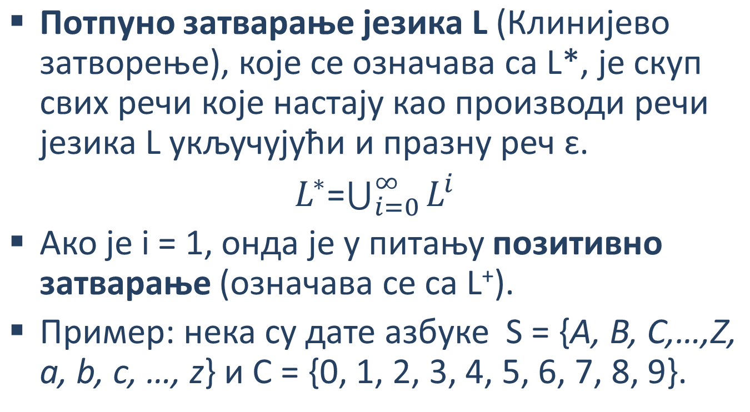
Операције
© N. Jovanović, 2017-2022

Slide 43
Примери
S U C - представља скуп слова и цифара.
S ◦ C - скуп свих речи које се састоје од слова иза ког стоји цифра
S⁴ - скуп свих четворословних речи.
S* - скуп свих низова слова укључујући и ɛ.
S ◦(S UC)* - скуп низова слова и цифара који почињу словом.
C⁺ - скуп свих целих бројева, низова који се састоје од једне или више цифара.
© N. Jovanović, 2017-2022

